Slide 1
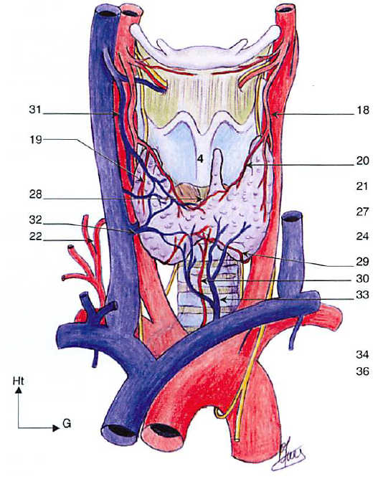
Généralités et formations squelettiques du cou Glandes, vaisseaux et nerfs du cou
Pr C. Haegelen
Professeure en Anatomie et Neurochirurgie

Slide 2
Références
Olivier G, Tête et cou, Fascicule II, 3è edition (1969)
Rouvière H et Delmas A, Tome I. Tête et cou, 13ème édition (1991)
Chevrel JP et Fontaine C, Tête et cou, Ed Springer (1996)
Baqué, Manuel Pratique d’Anatomie, éditions éllipses
Dessins personnels

Slide 3
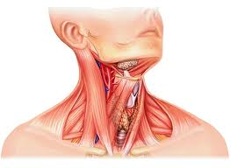
Introduction
Région intermédiaire entre le tête et le tronc
Trois régions
Colonne vertébrale
Cervicale antérieure
Postérieure: nuque
Soutien
de la tête
Repères anatomiques
de surface
Mobilité de la tête
oculocéphalogyrie
Contient
de nombreuses
structures

Slide 4
Plan
Autre cours
Glandes salivaires
Glande parotide
Glande submandibulaire
Glande sublinguale
Contenu du cou
Les 3 régions
Les muscles du cou
2. Glande thyroïde
- morphologies externe et interne
- vascularisation
- rapports
3. Glandes parathyroïdes
4. Vaisseaux du cou
5. Nerfs du cou

Slide 5
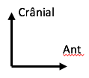
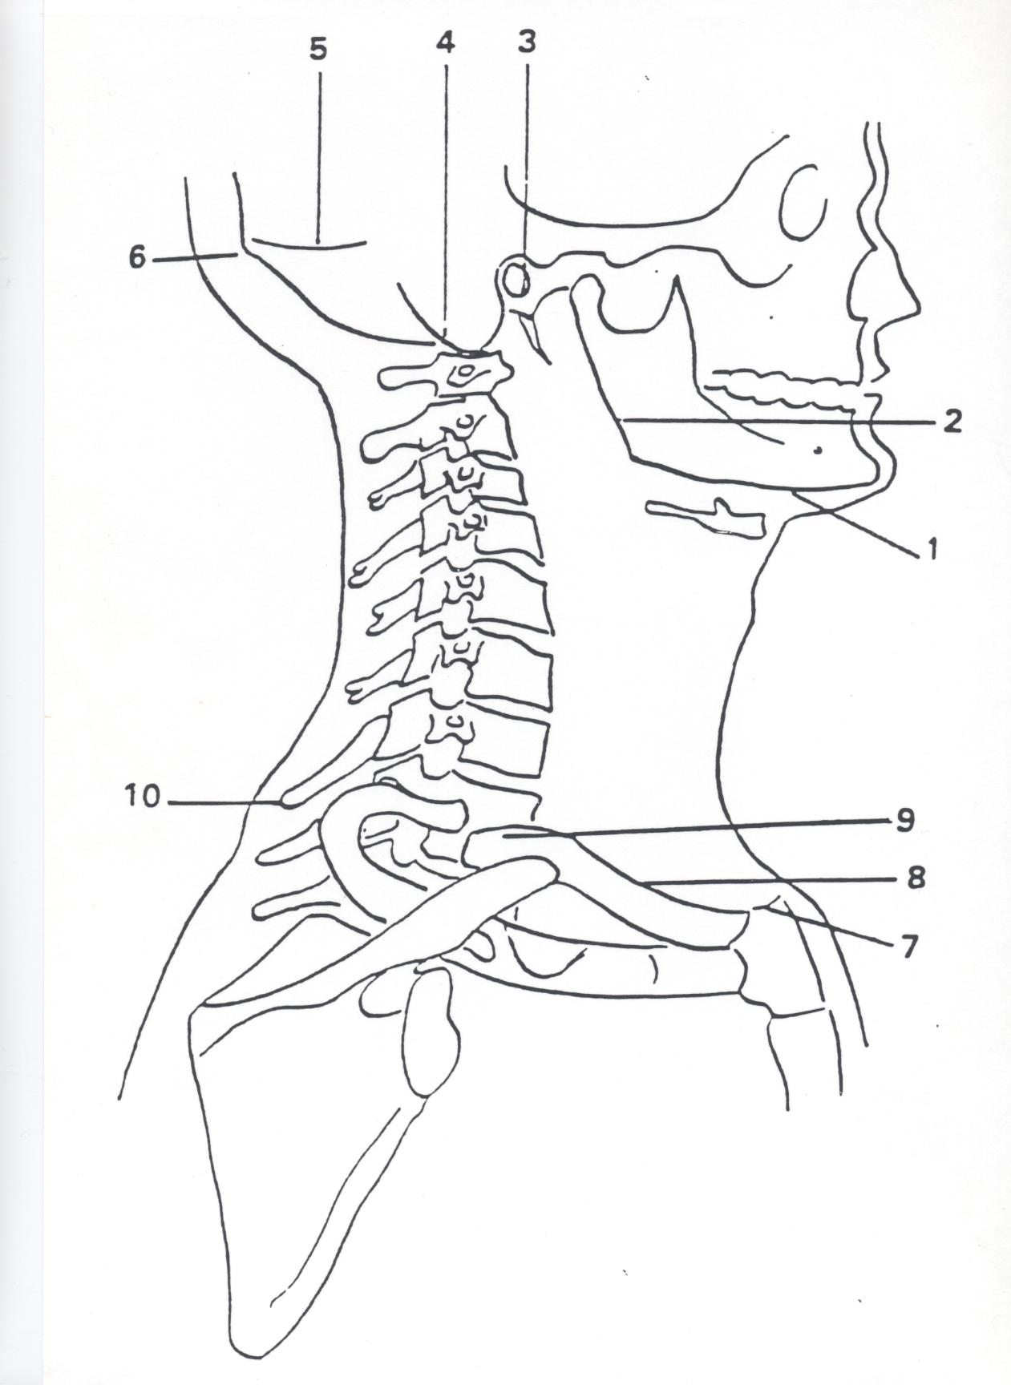
1. Contenu du cou Limites du cou
En Ht : menton, mandibule (1), (2), méat acoustique externe (3), processus mastoïde (4), ligne nucale supérieure (5), protubérance occipitale externe (6)
En Bs : manubrium sternal (7), clavicule (8) (9), extrémité acromiale de la clavicule- processus épineux de C7 (10)
En AR : ligne médiane
En AV : ligne médiane

Slide 6
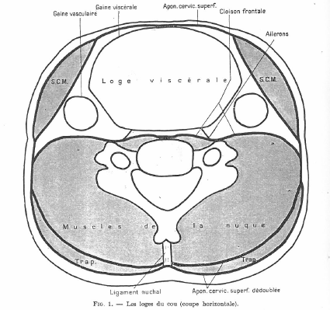
1. Contenu du cou a. Les 3 régions
Antérieur
Région centrale: colonne vertébrale
Région antérieure: loge viscérale et loge vasculaire
Région postérieure: nuque
2 muscles superficiels: muscle sterno-cléido-mastoïdien et muscle trapèze
Gauche
Coupe axiale au niveau de la 6ème vertèbre cervicale

Slide 7
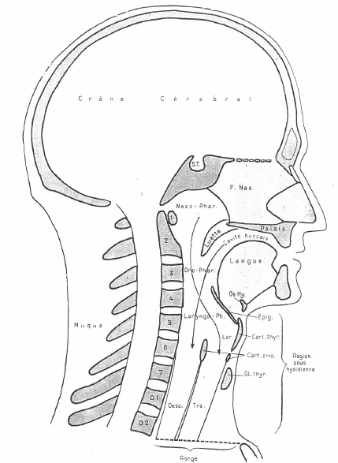
1. Contenu du cou a. Les 3 régions
7 vertèbres cervicales centrales
Nuque en arrière
En avant
Nombreux muscles (latéro-vertébraux et antéro-latéraux)
Nombreux viscères (appareil digestif, respiratoire)
Glandes
Loge vasculaire
Nerfs, lymphatiques

Slide 8
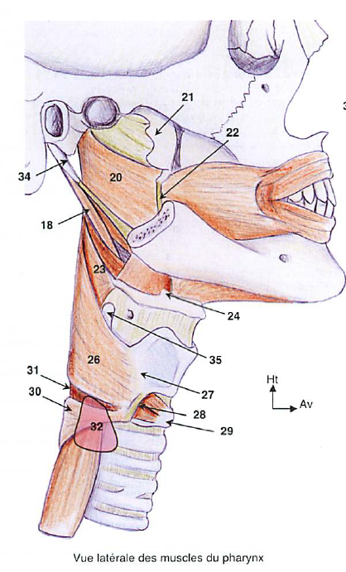
1. Contenu du cou a. Les 3 régions
Contenu osseux
Colonne vertébrale cervicale de C1 à C7
Os hyoïde (24): os impair et médian, aspect de fer à cheval ouvert en arrière
Il comporte
Un corps médian
Petite et grande cornes
Il appartient au squelette de la langue
Nombreuses insertions musculaires
Vue antérieure du larynx
Crânial
Gauche

Slide 9
1. Contenu du cou b. Les muscles du cou
Antérieur
De la profondeur à la superficie:
Les muscles latéro-vertébraux
Les muscles antéro-latéraux du cou
Les muscles de la nuque
Le fascia cervical
Gauche
Coupe axiale au niveau de la 6ème vertèbre cervicale

Slide 10
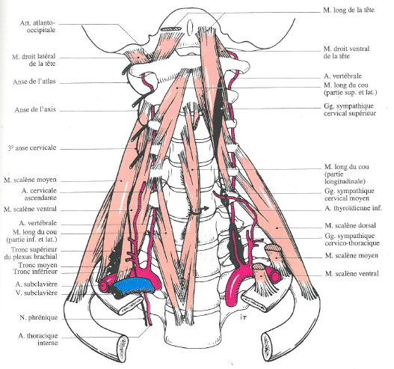
1. Contenu du cou b. Les muscles latéro-vertébraux
Crânial
Les muscles pré-vertébraux
Les muscles scalènes
Antérieur
Moyen
Postérieur
3 rapports importants
Défilé des muscles scalènes avec plexus brachial
Nerf phrénique (respiration)
Veine et artère subclavières
Latéral G

Slide 11
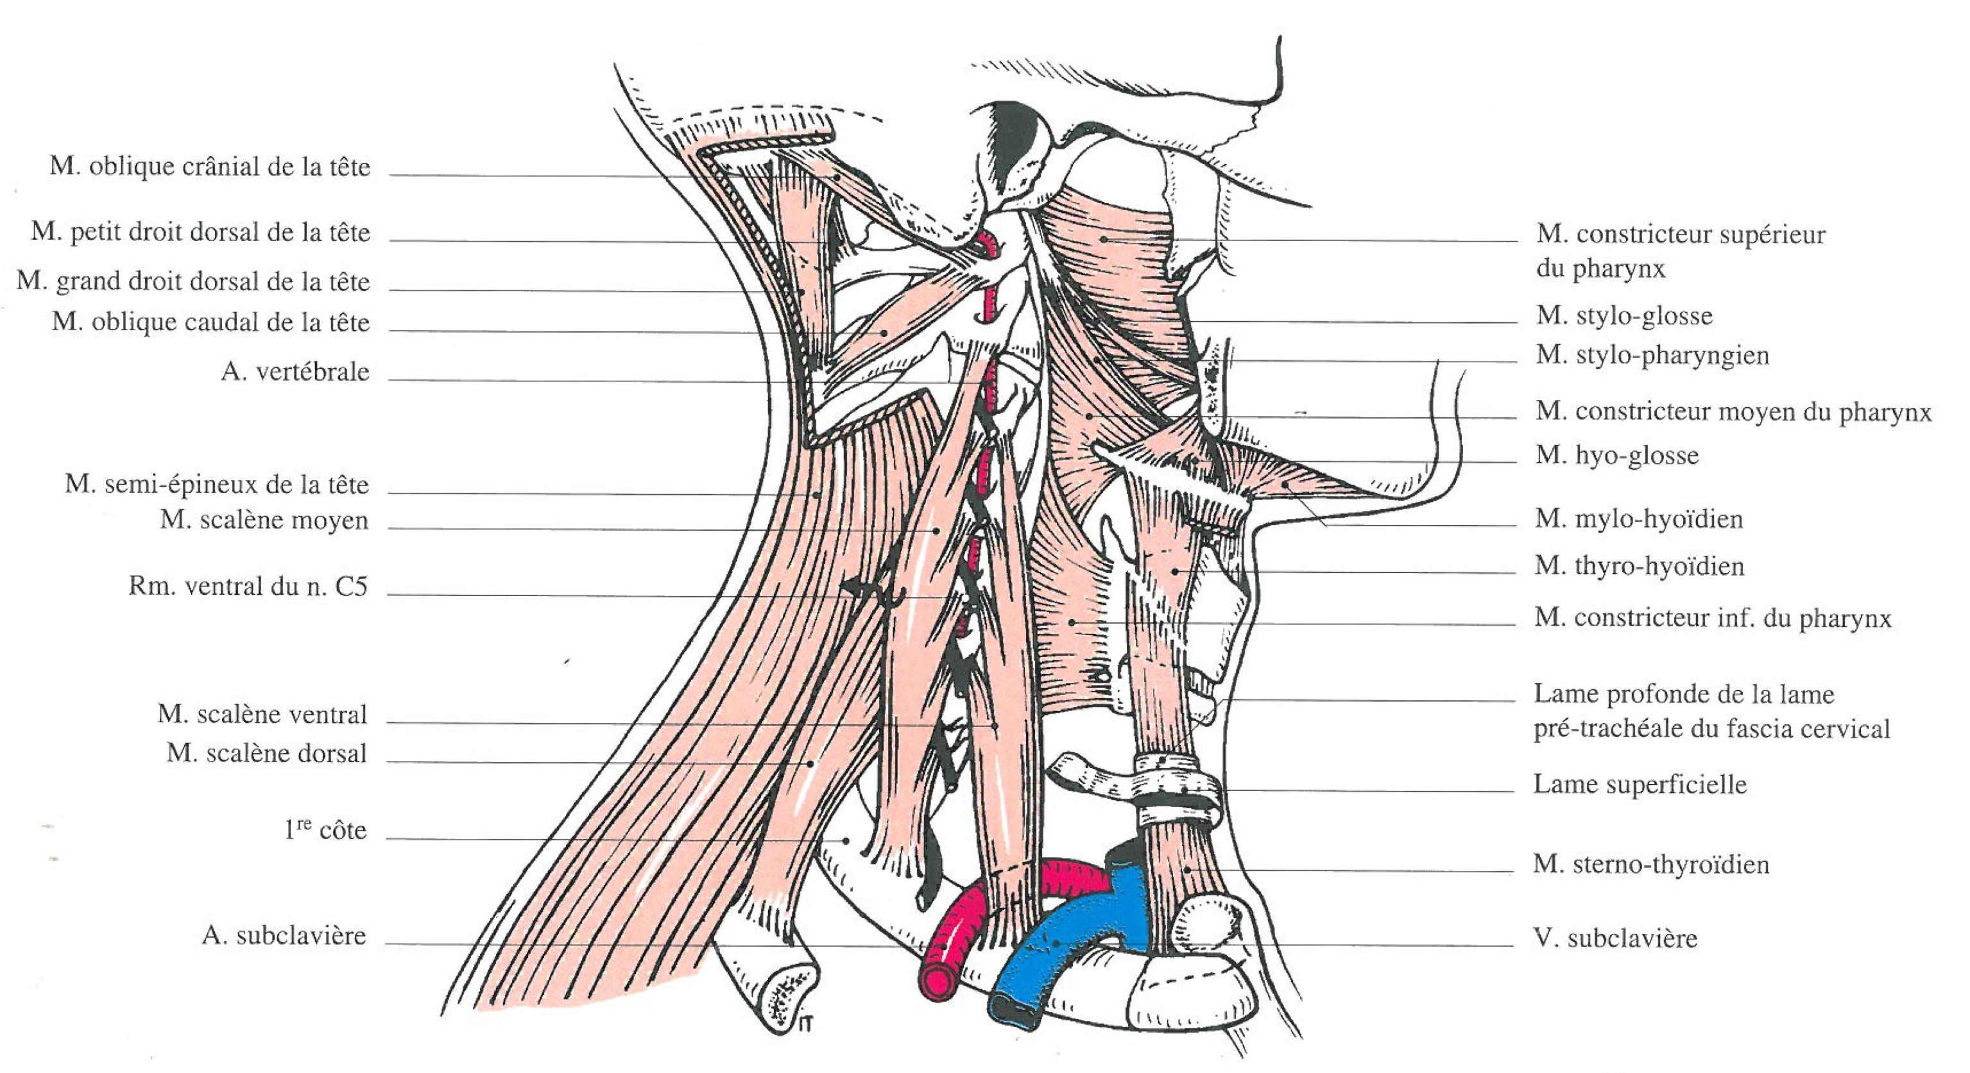
1. Contenu du cou b. Les muscles latéro-vertébraux
Crânial
Antérieur

Slide 12
1. Contenu du cou b. Les muscles antéro-latéraux
Plusieurs plans
- Plan superficiel 1. Muscle sterno-cléido-mastoïdien
2. Platysma (muscle peaucier du cou)
Plan plus profond
Muscles supra-hyoïdiens (du plancher oral et latéro-pharyngés)
3. Muscles infra-hyoïdiens

Slide 13
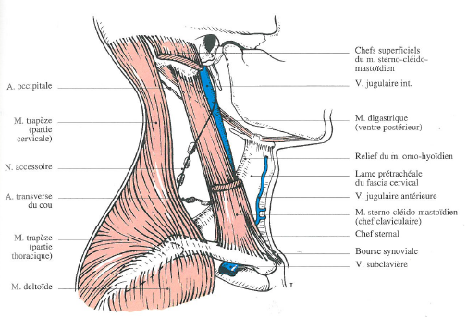
1. Contenu du cou b. Les muscles antéro-latéraux – plan superficiel
Muscle sterno-cléido-mastoïdien
4 faisceaux en 2 plans
Plan superficiel: faisceaux sterno-mastoïdien, sterno-occipital et cleido-occipital
Plan profond: faisceau cléido-mastoïdien

Slide 14
1. Contenu du cou b. Les muscles antéro-latéraux – plan superficiel
1- Muscle sterno-cléido-mastoïdien
Action :
- Si point fixe = clavicule et sternum, inclinaison du même côté, rotation du côté opposé;
lorsque les 2 muscles se contractent en même temps, flexion de la tête
- Si le crâne est le point fixe, le SCM est un muscle inspirateur accessoire
- Torticolis : contracture douloureuse du SCM et du trapèze
Innervation motrice : XI (nerf spinal)
Muscle du pouls carotidien à mi-hauteur
Rapport en profondeur: paquet jugulo-carotidien

Slide 15
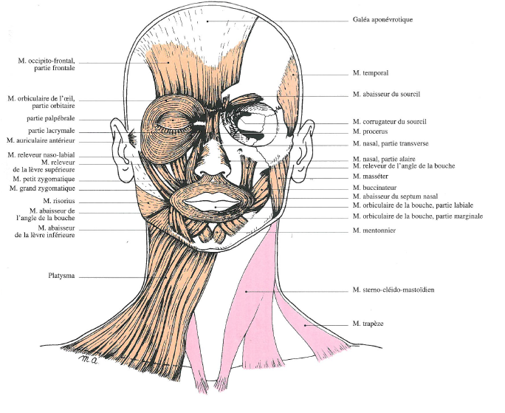
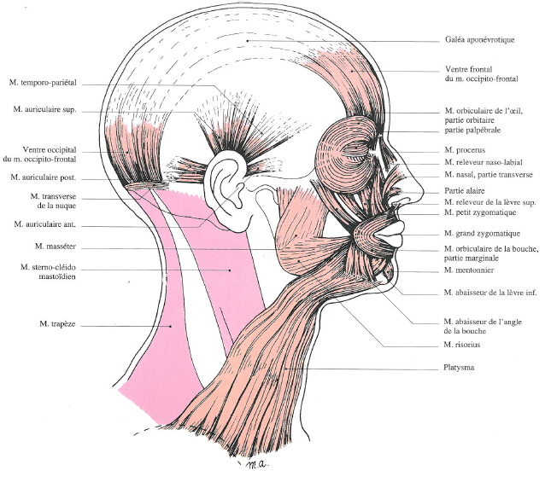
1. Contenu du cou b. Les muscles antéro-latéraux – plan superficiel
2- Le platysma
Seul muscle cutané du cou
Origine: commissure labiale, bord inférieur mandibule
Terminaison: face profonde de la peau des régions pectorales et deltoïdiennes
Innervé par le nerf facial (VII)
Contraction par contraction commissure labiale, élévation de la peau de la région pectorale

Slide 16
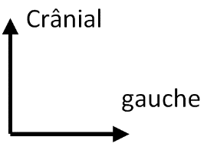
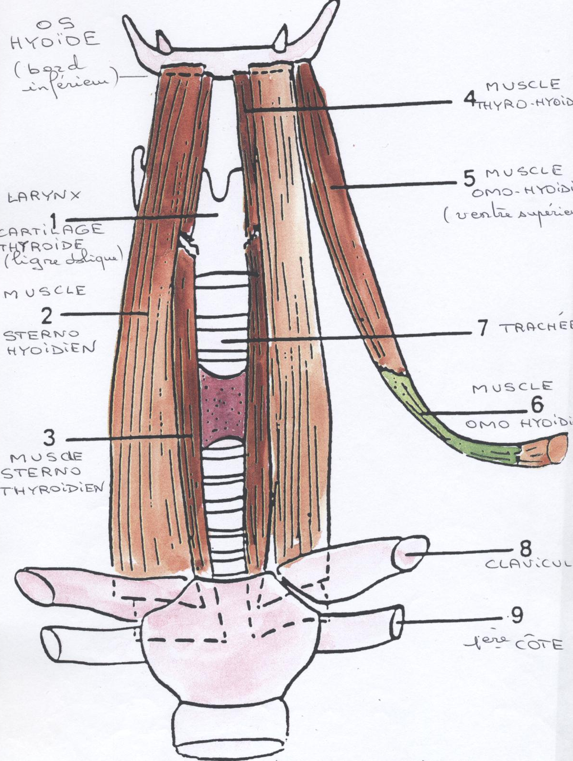
1. Contenu du cou b. Les muscles antéro-latéraux Plan profond
3- Muscles infra-hyoïdiens
2 plans
Plan superficiel: muscles sterno-hyoïdien (2) et omo-hyoïdien (6- plus latéral)
Plan profond: muscles sterno-thyroïdien (3) et thyro-hyoïdien (4)

Slide 17
1. Contenu du cou b. Les muscles antéro-latéraux Plan profond
3- Muscles infra-hyoïdiens Plan profond
Muscle sterno-thyroïdien
Origine: face post manubrium sternal, sous le muscle sterno-hyoïdien
Trajet oblique en HT, en DH
Terminaison: ligne oblique cartilage thyroïde
Muscle thyro-hyoïdien
Origine: ligne oblique du cartilage thyroïdien
Terminaison: sur bord inférieur corps os hyoïde et grande corne

Slide 18
1. Contenu du cou b. Les muscles antéro-latéraux Plan profond
3- Muscles infra-hyoïdiens Plan superficiel
Muscle sterno-hyoïdien
Origine: face post manubrium sternal, articulation sterno-claviculaire
Trajet oblique en haut
Terminaison: bord inférieur corps os hyoïde
Muscle omo-hyoïdien Muscle digastrique
Origine: face antérieure de la scapula puis tendon intermédiaire
Trajet oblique en HT, en AV et en DD puis en HT et en DD
Terminaison: bord inférieur corps os hyoïde

Slide 19
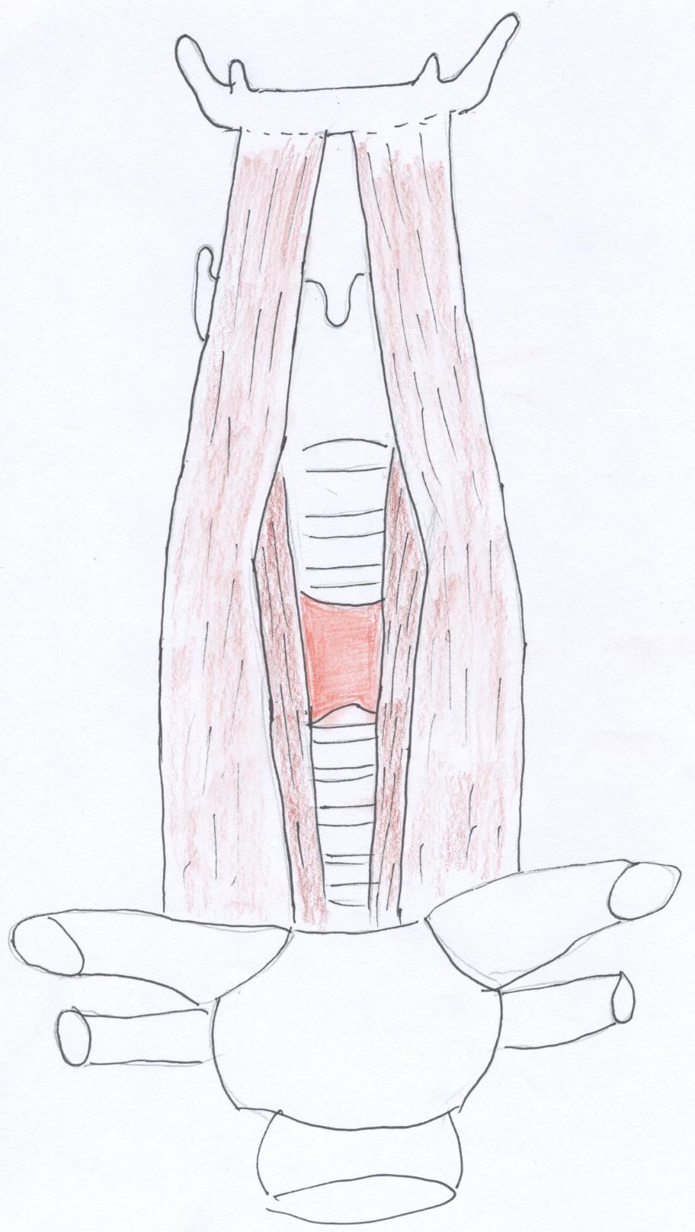
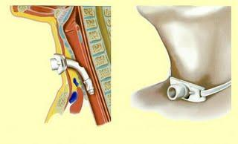
1. Contenu du cou b. Les muscles antéro-latéraux Plan profond
3- Muscles infra-hyoïdiens
• Action
Appui sur la scapula: abaissent l’os hyoïde et la langue
Appui sur os hyoïde: inspirateurs accessoires
• Innervation: nerf hypoglosse (XII) et plexus cervical
• Forment losange de la trachéotomie

Slide 20
1. Contenu du cou b. Le fascia cervical
Antérieur
2 types de fascia
Superficiel = platysma
Profond avec 4 lames
. lame superficielle (SCM, TRPZ)
. lame pré-trachéale engainant les muscles infra-hyoïdiens
. lame pré-vertébrale séparant la nuque de la région cervicale antérieure
. gaine carotidienne
Gauche

Slide 21
Plan
Autre cours
Glandes salivaires
Glande parotide
Glande submandibulaire
Glande sublinguale
Contenu du cou
Les 3 régions
Les muscles du cou
2. Glande thyroïde
- morphologies externe et interne
- vascularisation
- rapports
3. Glandes parathyroïdes
4. Vaisseaux du cou
5. Nerfs du cou

Slide 22
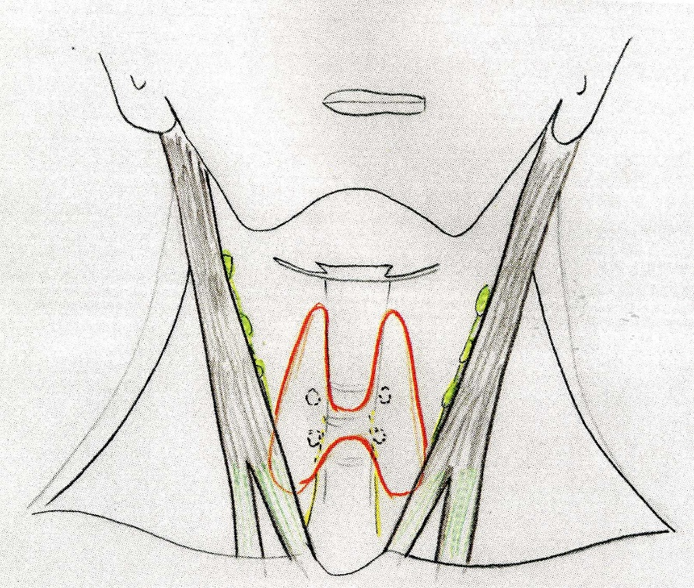
2. Glande thyroïde
Introduction
Glande endocrine, impaire
Située dans la région infra-hyoïdienne
Régulation du métabolisme iodé (sécrétion hormones T3 et T4) et osseux (thyrocalcitonine)
Vue antérieure

Slide 23
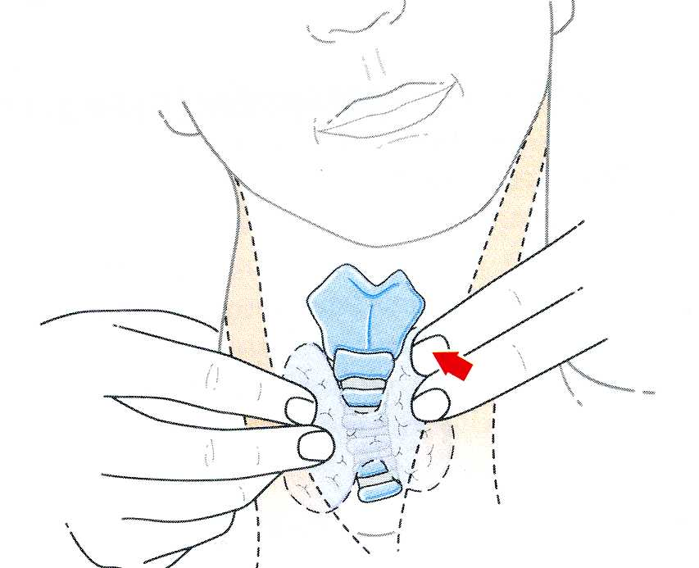
2. Glande thyroïde
Introduction
Situation superficielle, palpable si pathologique
Mobile à la déglutition
Pathologies: nodules, goitre, cancers
Explorable par échographie, scanner, IRM

Slide 24
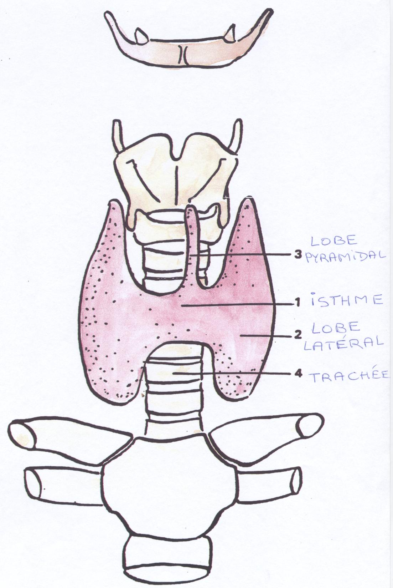
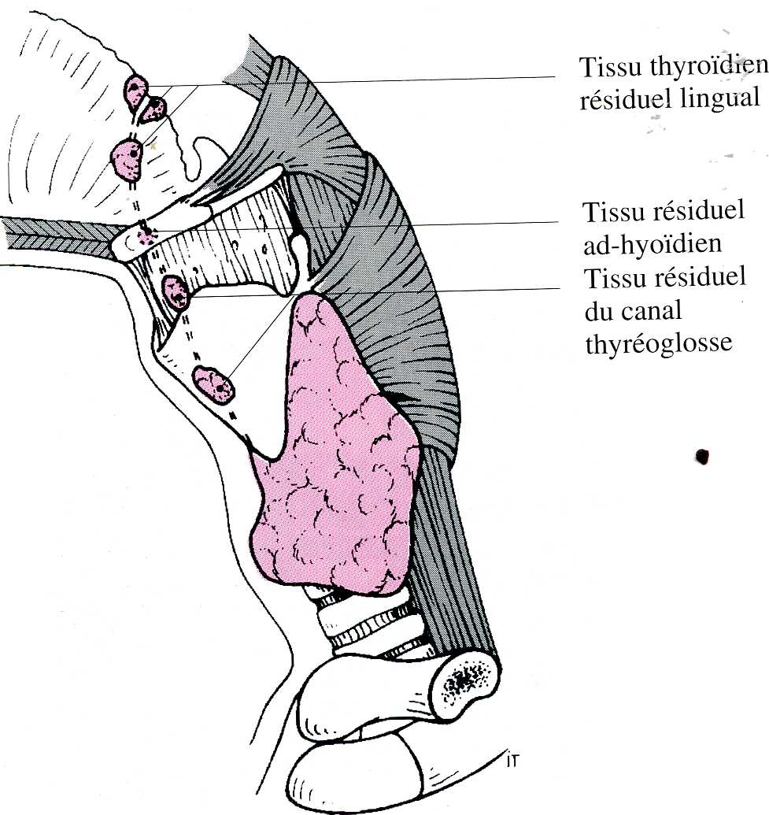
2. Glande thyroïde
Morphologie externe
Forme de H majuscule
2 lobes triangulaires réunis par l’isthme
Parfois lobe pyramidal (dit de Lalouette)
Poids: 50g, H 8cm / l 4cm / e 2cm
Lobe pyr -> ligament = tractus thyréo-glosse
Vue latérale gauche

Slide 25
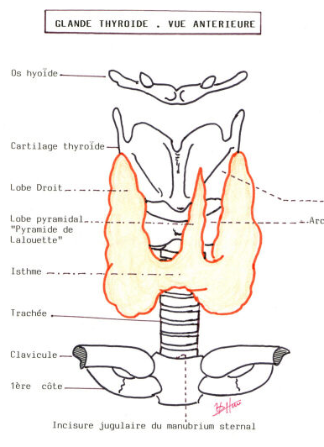
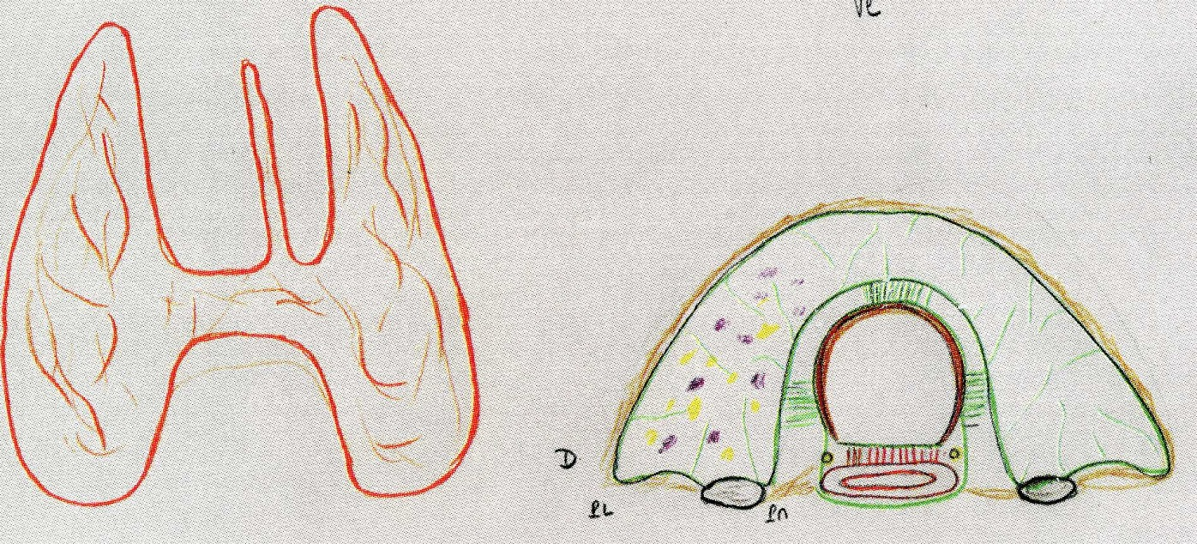
2. Glande thyroïde
Morphologie interne
Thyroïde moulée sur l’axe œso-trachéal
(ligaments thyro-trachéaux)
3 faces
latérale
médiale (axe œso-trachéal)
postérieure (médiale/ lat)
Entourée d’une gaine
Isthme = 2ème cartilage trachéal
Lobe -> 4-5ème cartilage trachéal
Vue antérieure Coupe axiale

Slide 26
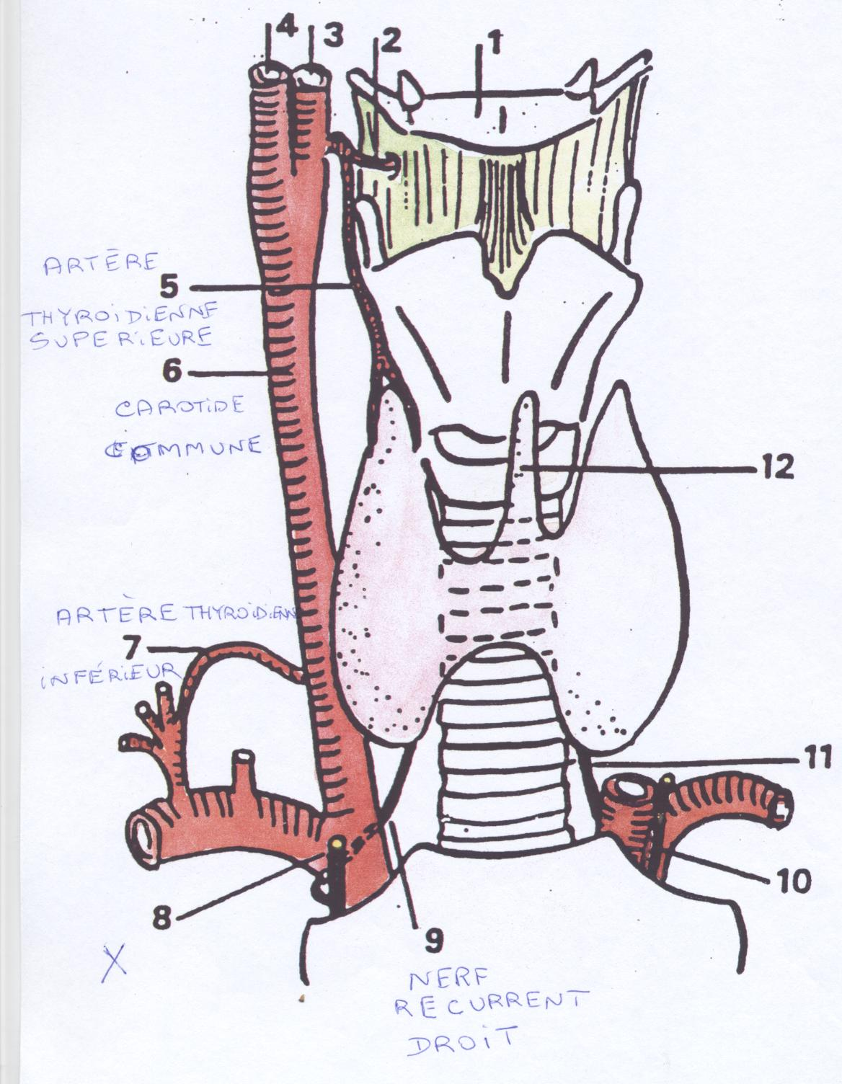
2. Glande thyroïde
Vascularisation
3 pédicules artériels
a. thyroïdienne supérieure (ACE)
-> 3 rameaux (lat, médial et post)
a. thyroïdienne inférieure (tronc thyro-cervical de l’ASC)
-> 3 rameaux (post, profond et caudal)
inconstante: a. thyroïdienne ima (Neubauer)

Slide 27
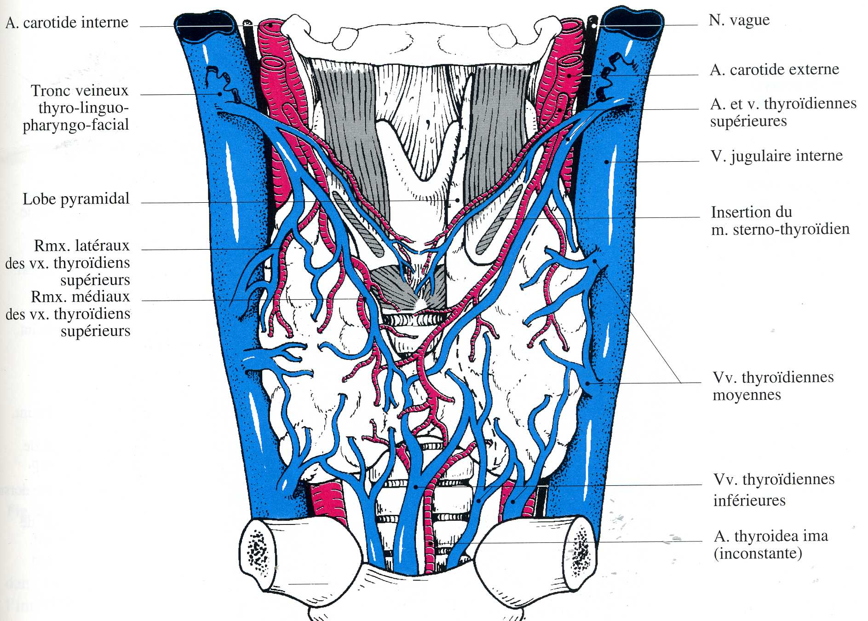
2. Glande thyroïde
Vascularisation
a. thyroïdienne ima
3 pédicules veineux
v. thyr sup -> tronc thyro-linguo-facial -> VJI
v. thyr moy -> VJI
v. thyr inf -> VJI ou veine brachio-céphalique

Slide 28
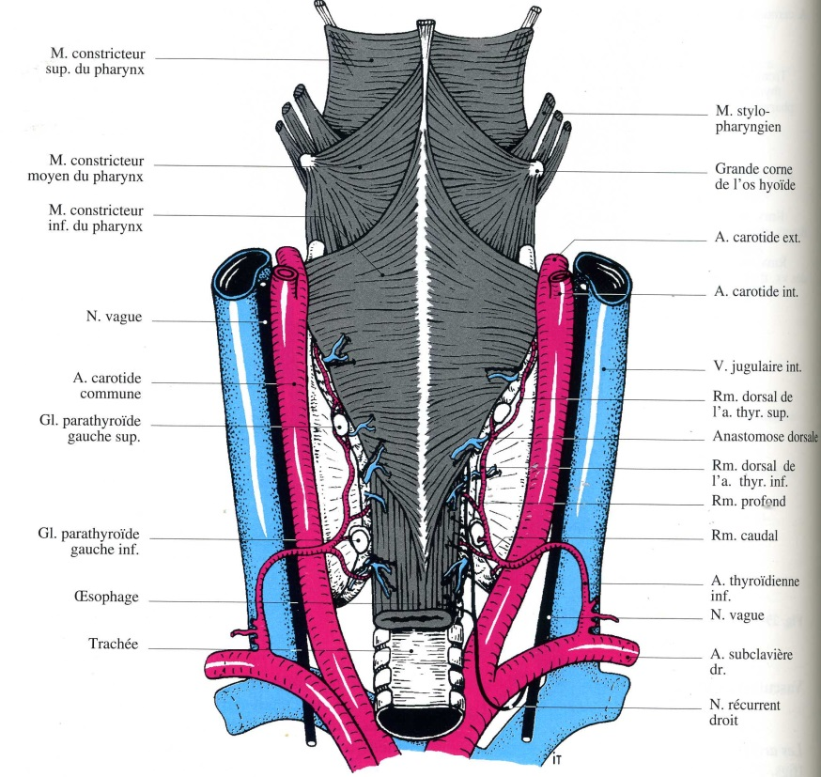
2. Glande thyroïde
Vascularisation
Vue postérieure
3 pédicules artériels
a. thyroïdienne supérieure (ACE)
a. thyroïdienne inférieure (tronc thyro-cervical de l’ASC)
inconstante: a. thyroïdienne ima (Neubauer)
Rapport: nerfs laryngés inférieurs (récurrents)

Slide 29
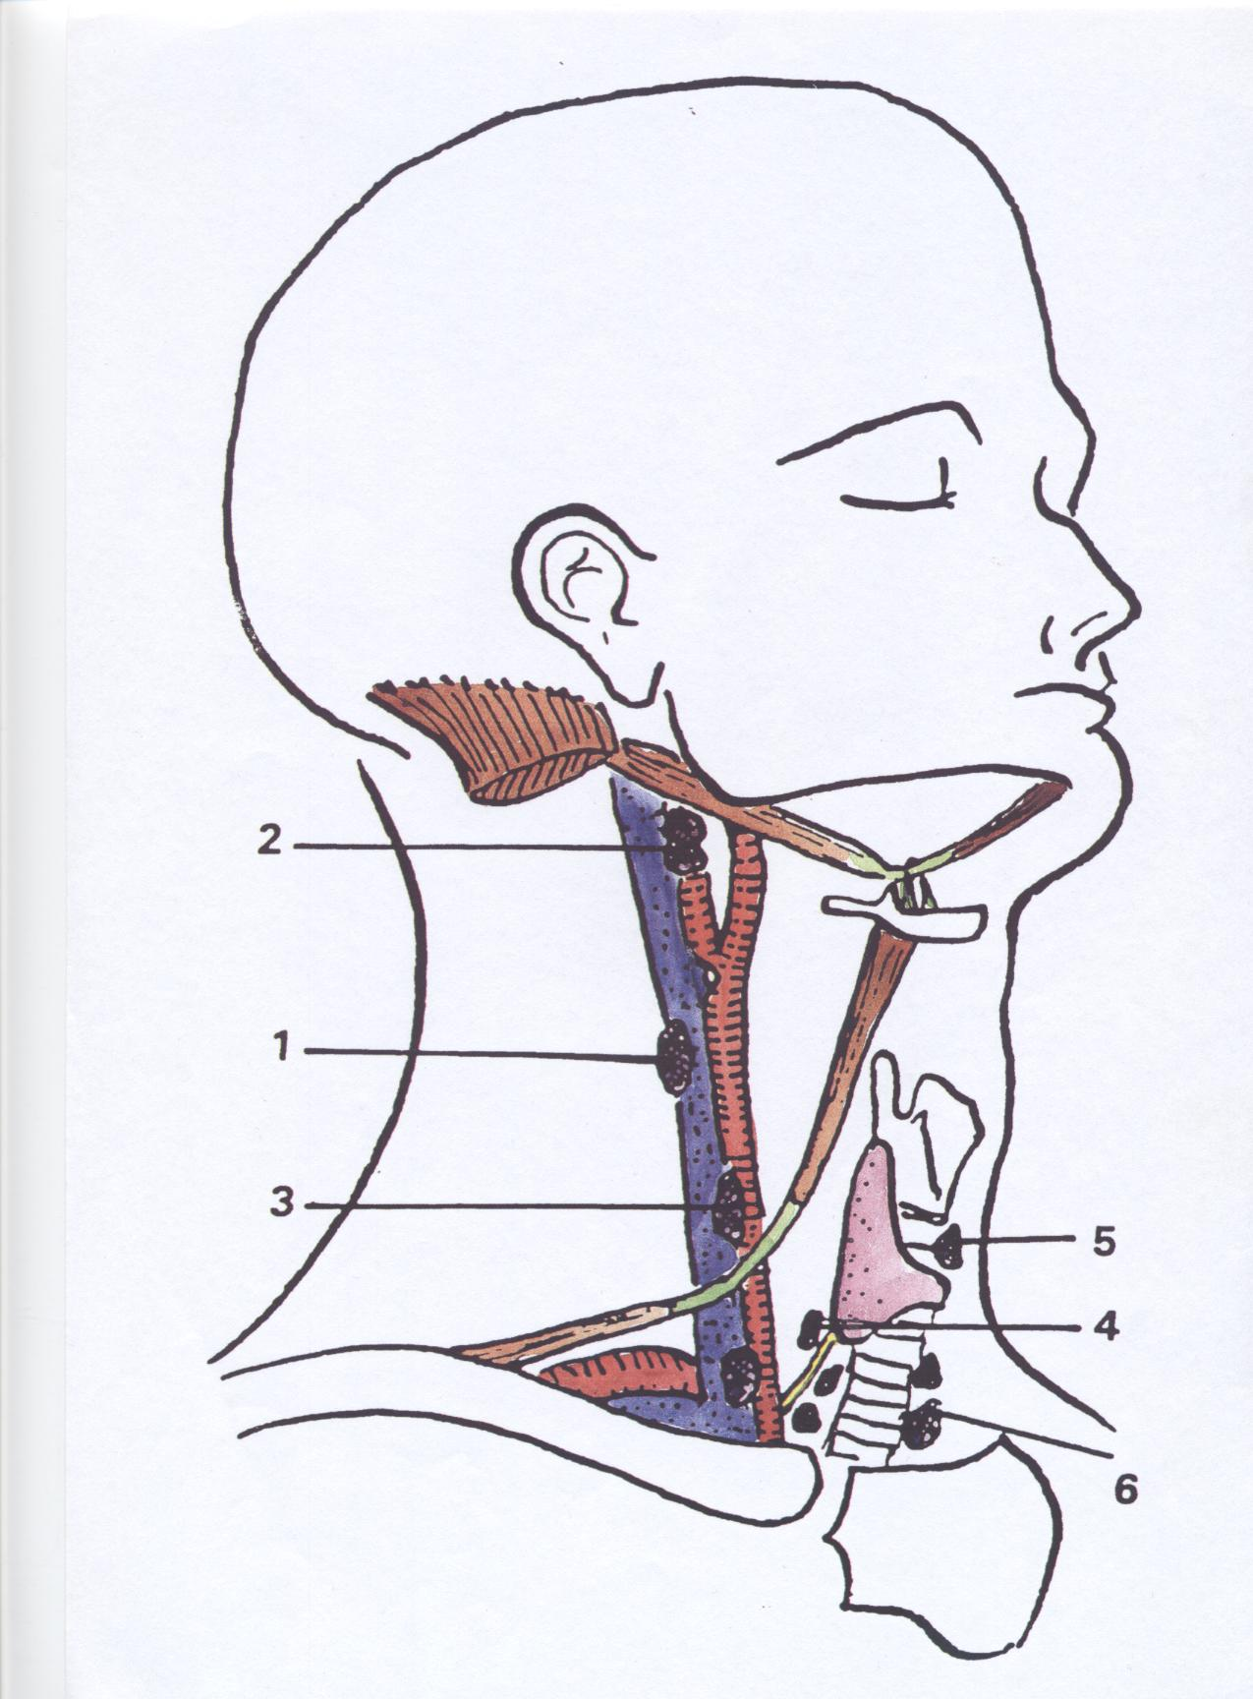
2. Glande thyroïde
Vascularisation
Vue antéro-latérale D
Drainage lymphatique
Lymphonœuds sur plusieurs chaines: jugulaire (1,2,3), récurrentielle (4), puis pré-trachéaux (5,6) et médiastinaux
Curage large en cas de cancer, bilatéral

Slide 30
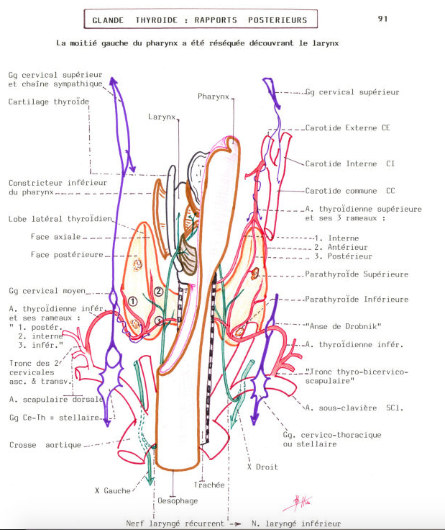
2. Glande thyroïde
Rapports
Nerveux: nerfs laryngés inférieurs

Slide 31
2. Glande thyroïde
Rapports
Vue antérieure
Musculaires
Muscles infra-hyoïdiens 2 plans
Plan superficiel: muscles sterno-hyoïdien (2) et omo-hyoïdien (6- plus latéral)
Plan profond: muscles sterno-thyroïdien (3) et thyro-hyoïdien (4)

Slide 32
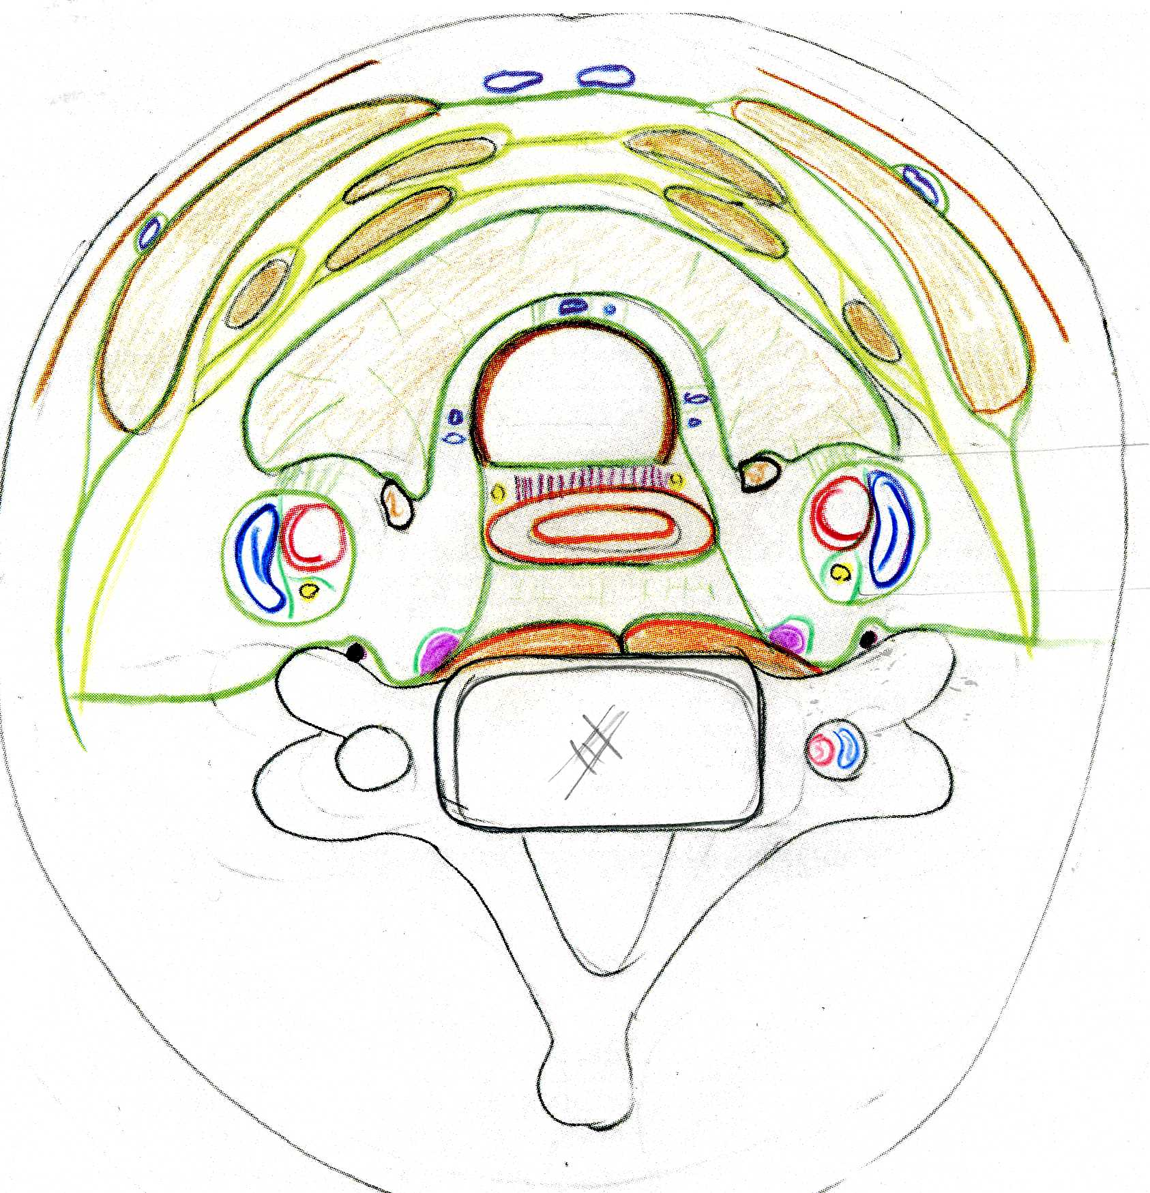
2. Glande thyroïde
Rapports
Muscle peaucier du cou
Coupe axiale en C6
Muscles infra-hyoïdiens
Au total, rapports antérieurs
de la profondeur à la surface
lame prétrachéale fascia cervical avec muscles SH et OH
lame superficielle fascia cervical avec muscles SCM
panicule adipeux avec platysma
Muscle sterno-cléido-mastoïdien -SCM
Thyroïde
Trachée
Œsophage
C6
Paquet jugulo-carotidien

Slide 33
2. Glande thyroïde
Rapports
Muscle peaucier du cou
Coupe axiale en C6
Au total, rapports postérieurs
axe œso-trachéal
glandes parathyroïdes
paquet jugulo-carotidien avec sa gaine
lame prévertébrale fascia cervical
colonne vertébrale cervicale avec muscles prévertébraux et troncs sympathiques cervicaux
Muscles infra-hyoïdiens
Muscle sterno-cléido-mastoïdien -SCM
Thyroïde
Trachée
Œsophage
C6
Paquet jugulo-carotidien

Slide 34
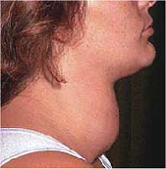
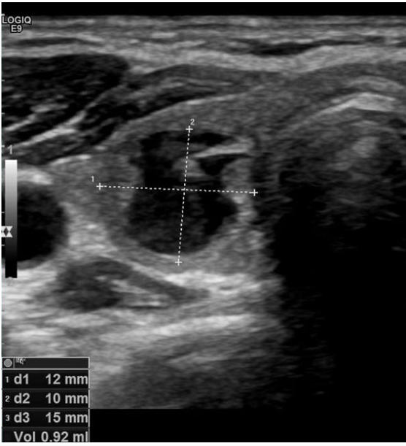
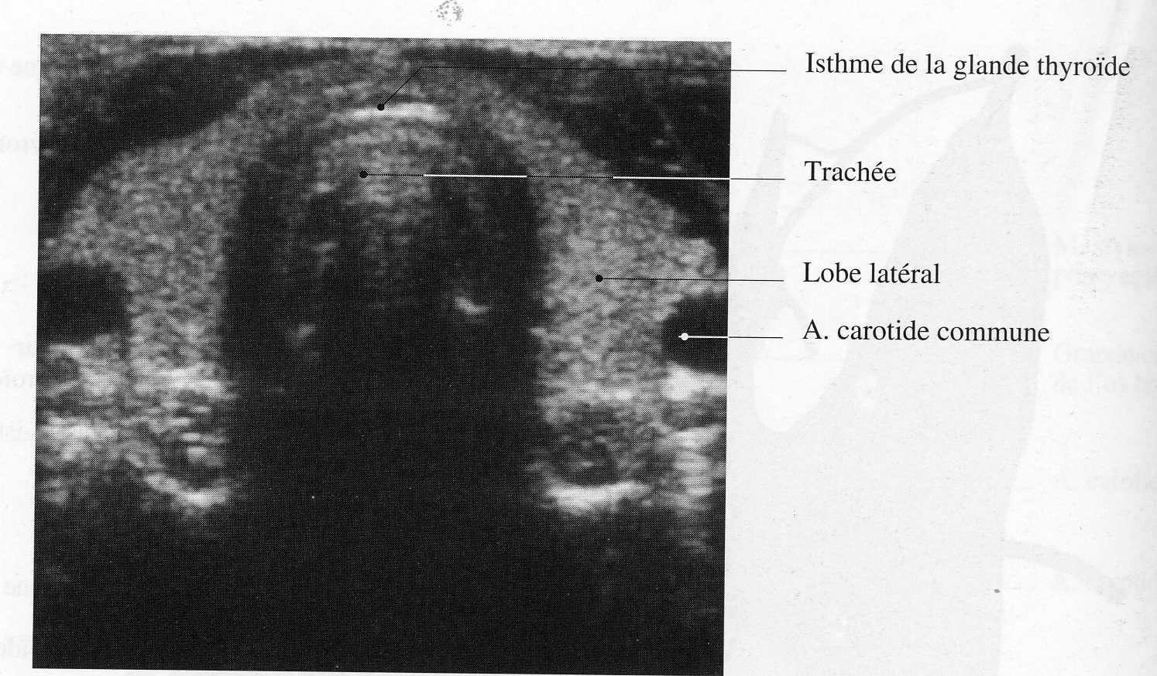
2. Glandes thyroïdes
Applications cliniques
Pathologies thyroïdiennes
En 1er, examen clinique
Bilan biologique: T3, T4, TSH
Echographie
Cytoponction: 90% nodules bénins
Echographie

Slide 35
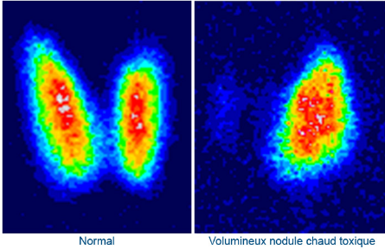
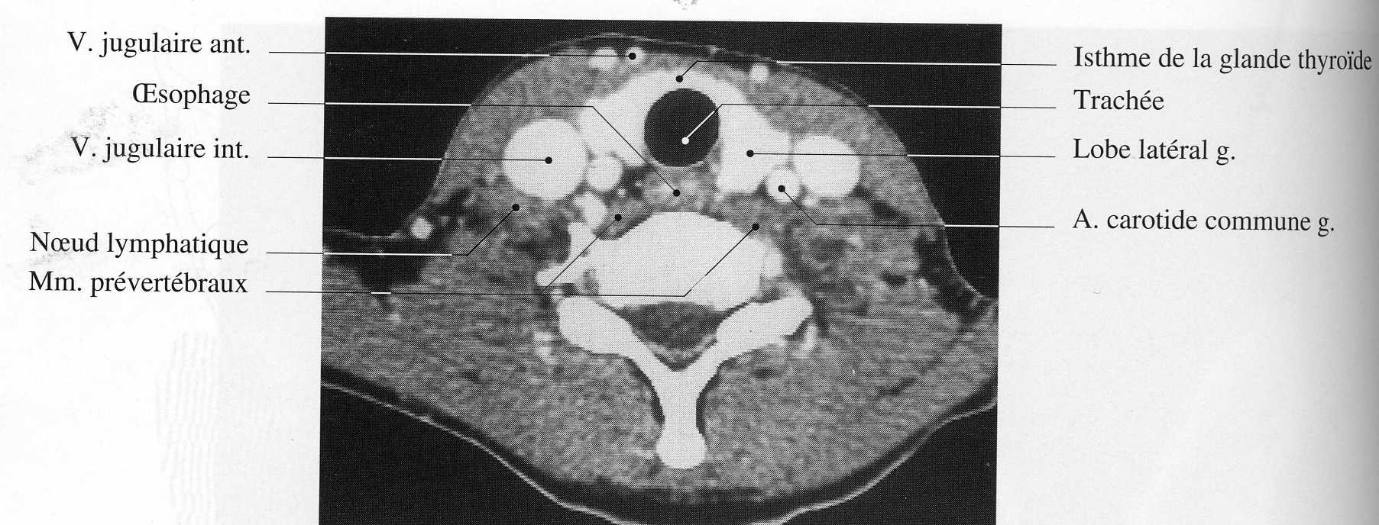
2. Glandes thyroïdes
Applications cliniques
Scintigraphie
Pathologies thyroïdiennes
Scintigraphie (iode radioactif): face +/-profil
Scanner en coupes axiales sans /avec injection
IRM +/- injection
Scanner

Slide 36
Plan
Autre cours
Glandes salivaires
Glande parotide
Glande submandibulaire
Glande sublinguale
Contenu du cou
Les 3 régions
Les muscles du cou
2. Glande thyroïde
- morphologies externe et interne
- vascularisation
- rapports
3. Glandes parathyroïdes
4. Vaisseaux du cou
5. Nerfs du cou

Slide 37
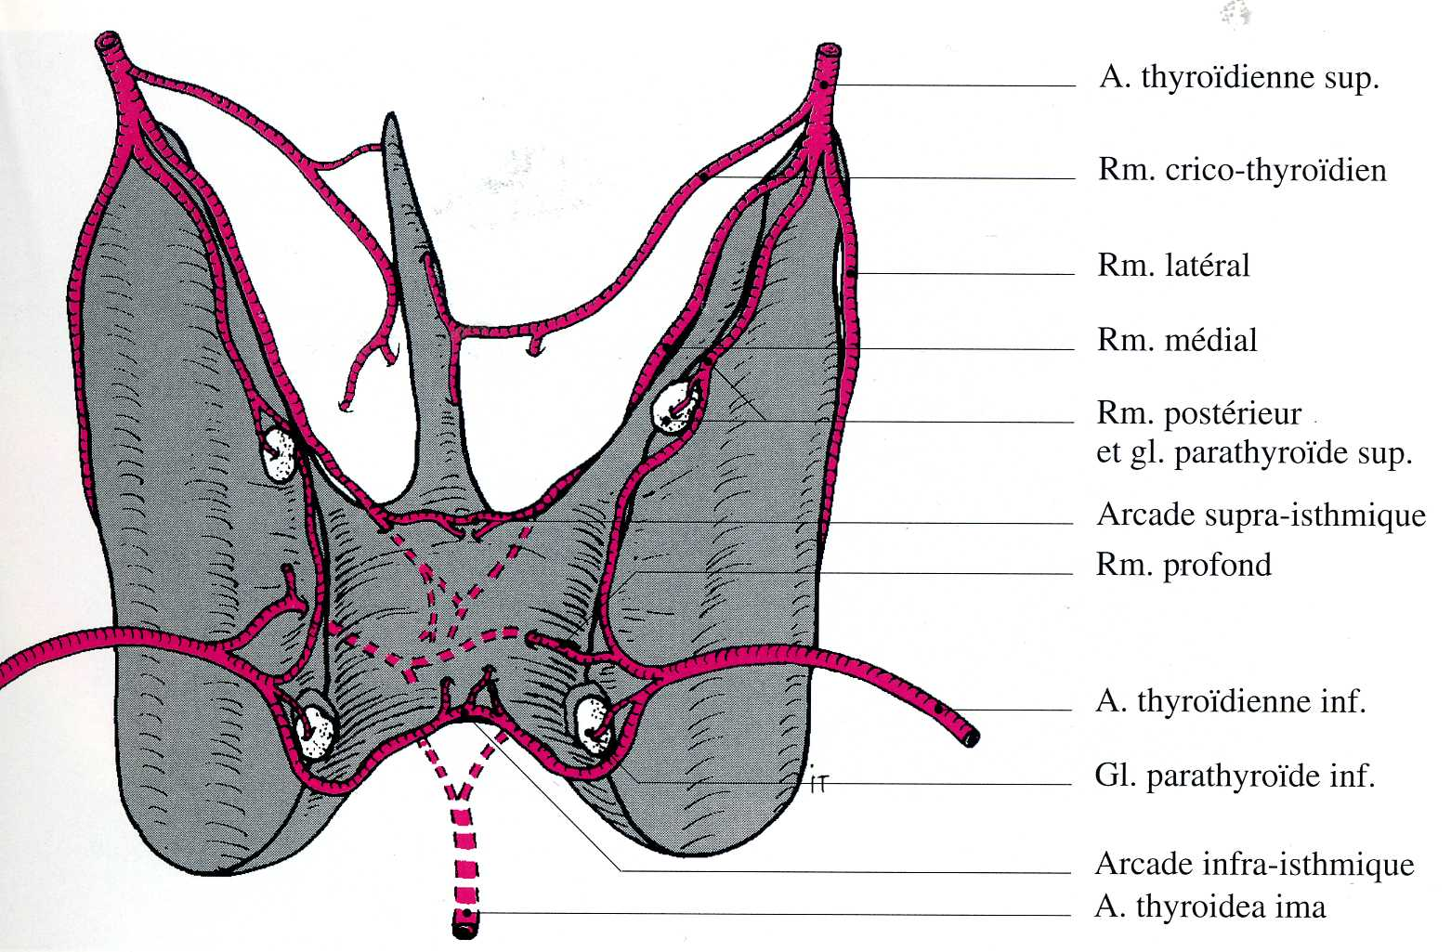
3. Glandes parathyroïdes
4 parathyroïdes, 3-5 mm
Glandes endocrines, parathormones pour métabolisme phospho-calcique
Situation variable, à la face postérieure de la glande thyroïde
Vue postérieure de la glande thyroïde

Slide 38
3. Glandes parathyroïdes
Supérieures: cartilage cricoïde, jonction tiers sup-tiers moyen lobe latéral
Inférieures: 1er cartilage trachéal, partie caudale thyroïde
Grande variabilité anatomique: espace possible entre os hyoïde et médiastin ant-sup
Vue postérieure de la glande thyroïde

Slide 39
3. Glandes parathyroïdes
Vue postérieure
Vue postérieure de la glande thyroïde
Rapports nerfs laryngés inférieurs
PTH sup en arrière du nerf
PTH inf plus latéral
Vascularisation
a. parathyroïdienne sup: 80% a thyr inf, 20% a thyr sup ou arcade inf
a. parathyroïdienne inf: a thyr inf

Slide 40
3. Glandes parathyroïdes
Applications cliniques
Si anomalie, dosage PTH sérique
Chirurgie nécessaire des 4 glandes même si une seule anormale
Scintigraphie au Tc-99m en cas d’hyperPTH
Scanner injecté: injection retardée des glandes PTH par rapport à la thyroïde

Slide 41
Plan
Autre cours
Glandes salivaires
Glande parotide
Glande submandibulaire
Glande sublinguale
Contenu du cou
Les 3 régions
Les muscles du cou
2. Glande thyroïde
- morphologies externe et interne
- vascularisation
- rapports
3. Glandes parathyroïdes
4. Vaisseaux du cou
5. Nerfs du cou

Slide 42
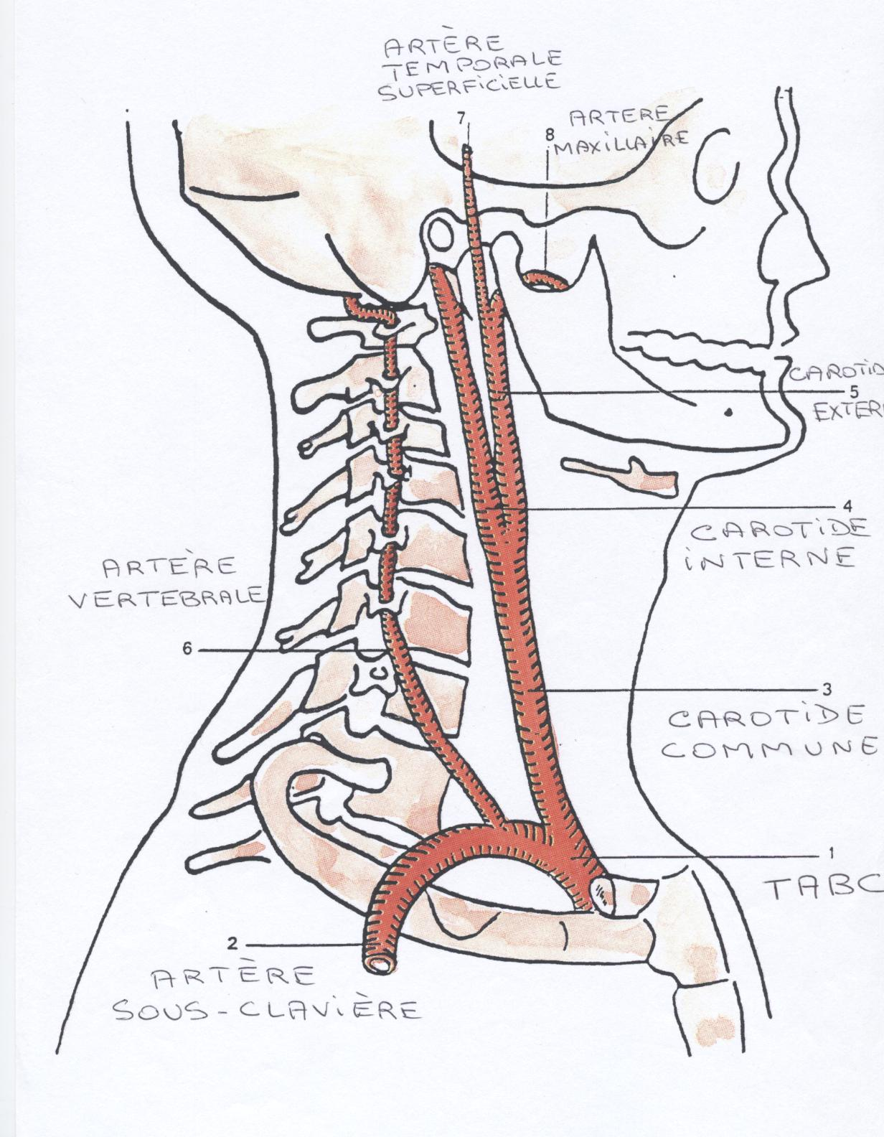
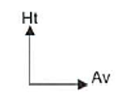
3. Vaisseaux du cou
Artère temporale
superficielle
Artère
maxillaire
Les 2 systèmes :
Carotidien et
Subclavier
3. Carotide
externe
2. Carotide
interne
5. Artère
vertébrale
1. Carotide
commune
Tronc Artériel
Brachio-Céphalique
4. Artère subclavière

Slide 43
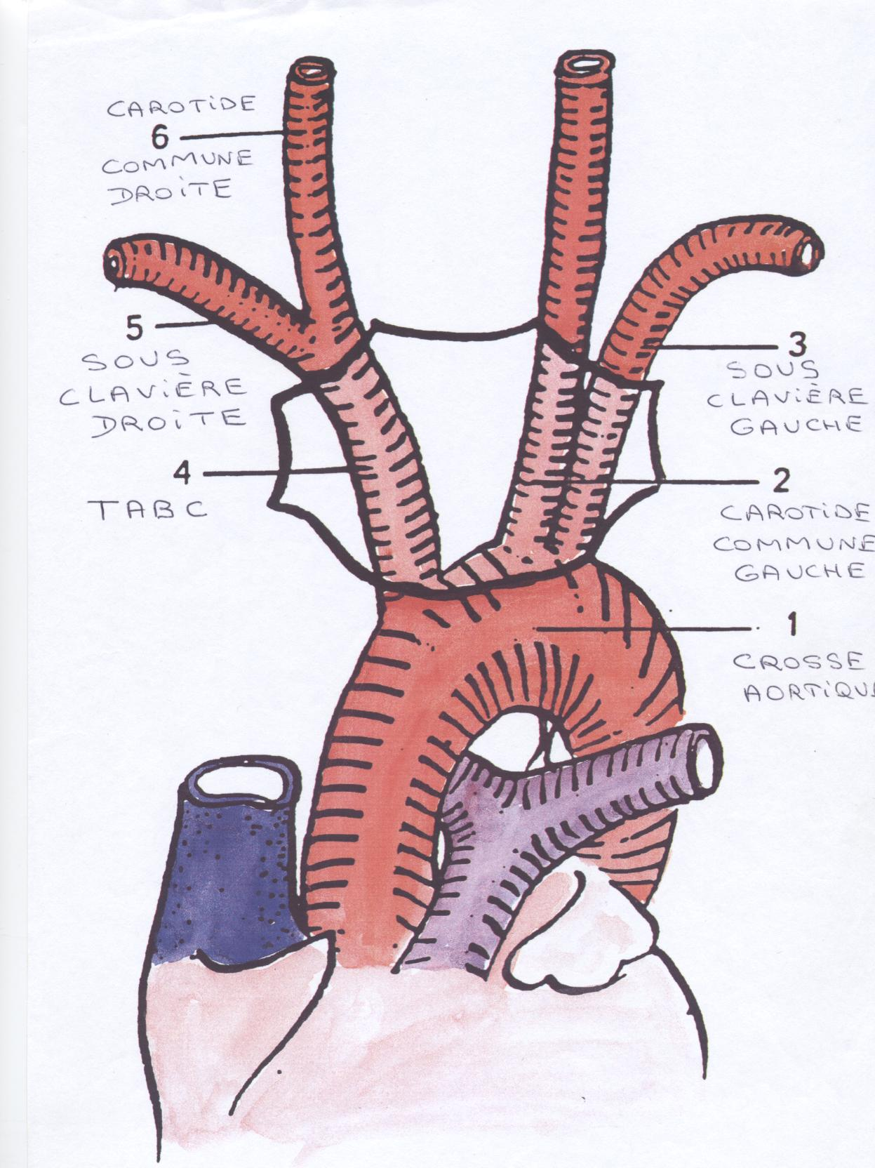
3. Vaisseaux du cou
Artère carotide commune
Carotide
commune
gauche
Carotide
commune
droite
Artère subclavière G
TABC
Arc de l’
aorte
Carotide
commune
Origine asymétrique

Slide 44
3. Vaisseaux du cou
Artère carotide commune
Origine asymétrique de l’arc aortique
Parcourt la région unicarotidienne
9 mm de diamètre
Se termine par la bifurcation carotidienne à hauteur de C4, dans un plan compris entre la grande corne de l’os hyoïde et la corne supérieure du cartilage thyroïde
Se termine par une dilatation = le sinus carotidien
NB: os hyoïde (1), artère thyr sup (2), ACE (3), ACI (4), artère carotide commune (6)

Slide 45
3. Vaisseaux du cou
Artère carotide commune
Bifurcation carotidienne
Carotide
interne
Carotide
externe
glomus
Sinus
carotidien
Nerf vague X
Vue postérieure

Slide 46
3. Vaisseaux du cou
Artère carotide commune
Coupe axiale en C6
Entourée d’une gaine :
- En DH la veine jugulaire interne (bleu)
- En AR le nerf vague (X)
Rapports
en AV, lobes latéraux de la glande thyroïde
en ARR
. vertèbres C5, C6, C7
. artère vertébrale dans le foramen transversaire
- En DD, loge viscérale avec l’œsophage
- En DHS, muscle SCM
Pas de branche
a. carotide commune
C6

Slide 47
3. Vaisseaux du cou
Artère carotide interne
Vue latérale droite
Grande importance
Origine : bifurcation carotidienne en C4, est la branche la plus latérale et postérieure
Trajet
région du trigone carotidien
espace rétrostylien
foramen carotidien, canal carotidien de l’os temporal, sinus caverneux
Terminaison intracrânienne, en artères cérébrales antérieure et moyenne
Carotide
interne
Carotide
externe

Slide 48
3. Vaisseaux du cou
Artère carotide interne
Région du trigone carotidien
AR : C3 et C4, muscles prévertébraux
AV : omo-hyoïdien (ventre supérieur)
DH : SCM et fascia cervical superficiel
DD : pharynx, muscles constricteurs moyen et inférieur
digastrique
pharynx
Omo
hyoïdien
SCM
Région du trigone carotidien
Vue latérale droite

Slide 49
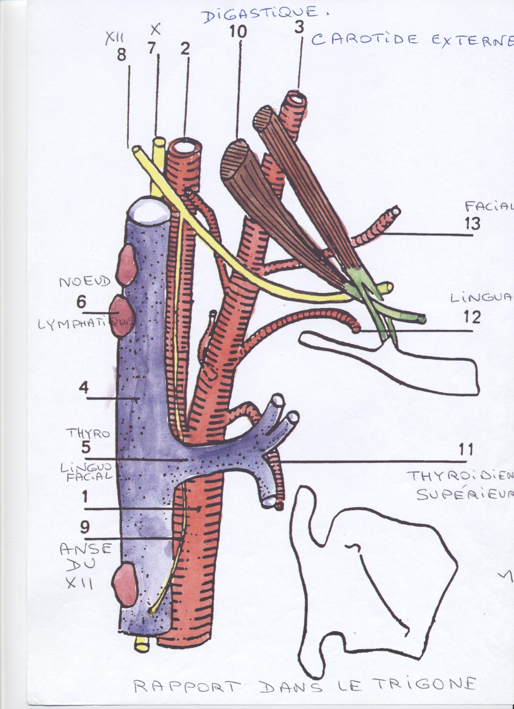
3. Vaisseaux du cou
Artère carotide interne
Région du trigone carotidien
Artères: ACC (1) en bas, ACE (3) en AV
Veines: VJI (4) en DH, tronc thyro-linguo-facial (5) à la partie basse
Lymphonœuds (6) sur face latérale VJI
Nerfs: nerf vague X (7), nerf hypoglosse XII (8) entre VJI et ACI en haut puis devient oblique en bas et en AV
Région du trigone carotidien
Vue latérale droite

Slide 50
3. Vaisseaux du cou
Artère carotide externe
Vue latérale droite
Elle vascularise la face, le cou, la dure-mère
Donne de nombreuses collatérales
Trajet: trigone carotidien, rideau stylien
Se termine dans la loge parotidienne en AR du condyle mandibulaire en artère temporale superficielle et en artère maxillaire
Carotide
externe

Slide 51
3. Vaisseaux du cou
Artère carotide externe
Région du trigone carotidien
- En AR: ACI (2), VJI (4), lymphonœuds (6)
- En DH: nerf hypoglosse XII (8)
- En DD: paroi du pharynx
Région du trigone carotidien
Vue latérale droite

Slide 52
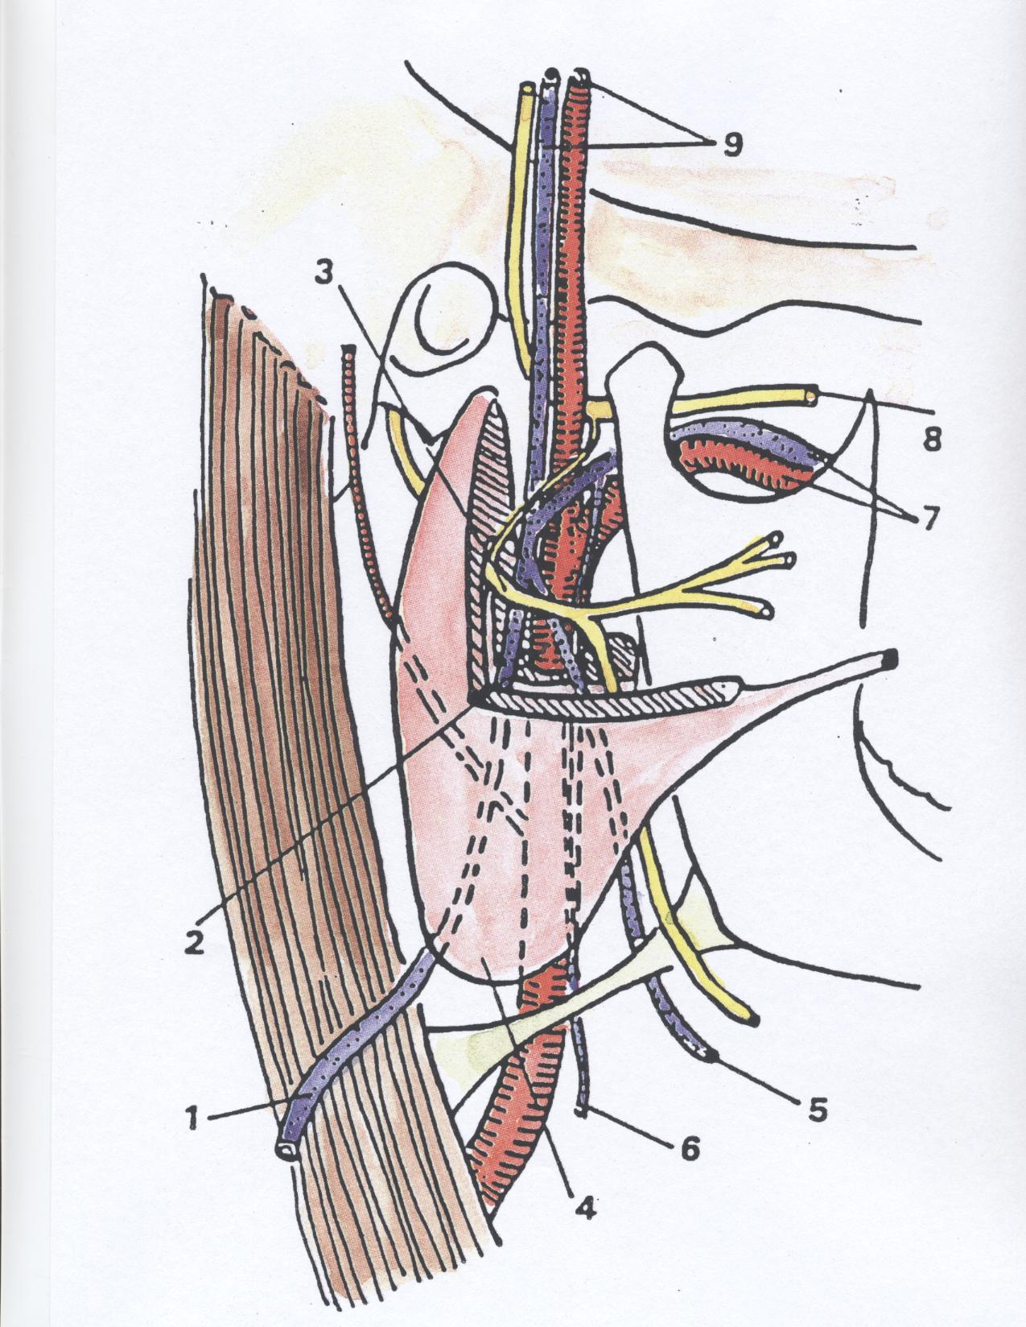
3. Vaisseaux du cou
Artère carotide externe
Terminaison dans la loge parotidienne (4)
3 plans de DD en DH
- ACE et ses 2 branches temporale superficielle (9) et maxillaire (7)
- la veine jugulaire externe (1) formée de la réunion de la veine temporale superficielle (9) et de la veine maxillaire (7)
- le nerf facial VII (3) et ses branches de division temporo-faciale et cervico-faciale
AV
Vue latérale

Slide 53
3. Vaisseaux du cou
Artère carotide externe
Nombreuses collatérales
- Thyroïdienne supérieure (3)
- Linguale (4)
- Faciale (5)
- Occipitale (7)
- Auriculaire postérieure (8)
- Pharyngienne ascendante (6)
Terminaison en artères temporale superficielle (1) et maxillaire (2)
A linguale
A thyroïdienne sup
Vue latérale

Slide 54
3. Vaisseaux du cou
Artère subclavière
Artère sub
clavière Dt
Artère sub
clavière
gauche
TABC
Crosse de l’
aorte
Artère sub
clavière
Origine asymétrique

Slide 55
3. Vaisseaux du cou
Artère subclavière
Origine :
A droite : en AR de l’articulation sterno-costo-claviculaire
A gauche : dans le thorax
Trajet : 3 portions, pré (ou intra), inter et extra scalènique
Terminaison : se continue avec l’artère axillaire
Portion
intra
scalènique
interscalènique
Portion extra
scalènique

Slide 56
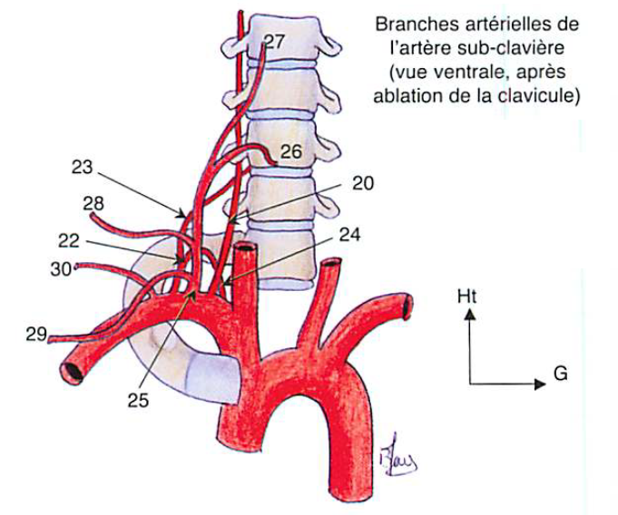
3. Vaisseaux du cou
Artère subclavière
Ses branches (de médial en latéral)
Artère vertébrale (20)
Artère thoracique interne (21)
Tronc thyro-cervical (25) -> 4 branches
Artère costo-cervicale (22) -> 2 branches
Artère scapulaire dorsale (30)
21

Slide 57
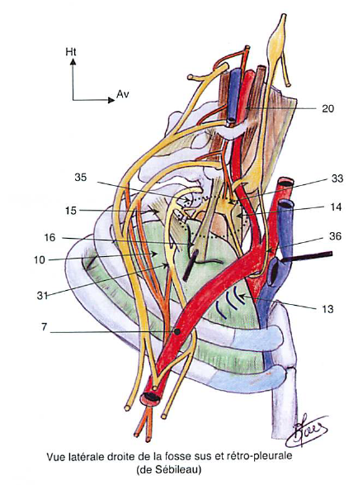
3. Vaisseaux du cou
Artère subclavière
A. vertébrale (20)
- Plus volumineuse des branches de l’ASC (7)
4 parties
V1: pré-vertébrale
V2: foramens transversaires de C6 à C2
V3: boucle frontale entre les foramens de C2 et C1 puis boucle transversale, perfore la dure-mère en C1
V4: intra-cérébrale

Slide 58
3. Vaisseaux du cou
Artère subclavière
A. vertébrale
- Plus volumineuse des branches de l’ASC
4 parties
V1: pré-vertébrale
V2: foramens transversaires de C6 à C2 (9)
V3: boucle frontale entre les foramens de C2 et C1 puis boucle transversale, perfore la dure-mère en C1
V4: intra-cérébrale
Vue antérieure

Slide 59
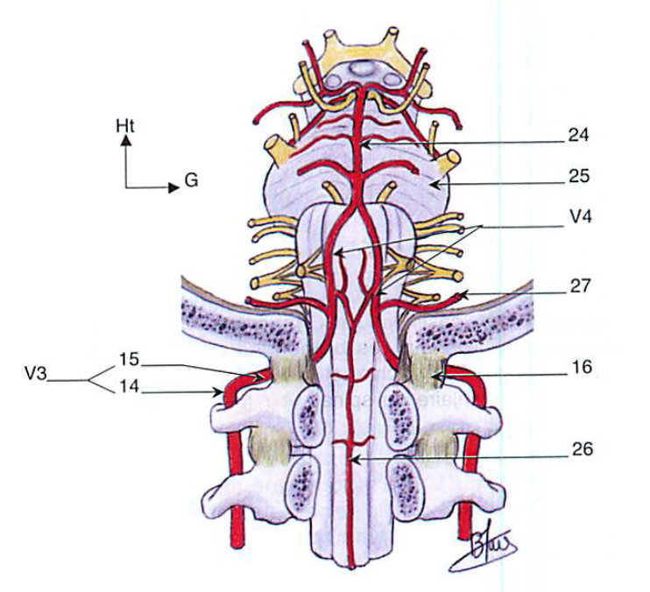
3. Vaisseaux du cou
Artère subclavière
A. vertébrale
V3: boucle frontale entre les foramens de C2 et C1 puis boucle transversale, perfore la dure-mère en C1
V4: cérébrale
Réunion des 2 artères vertébrales en artère basilaire (sillon bulbo-protubérantiel)
Vue antérieure

Slide 60
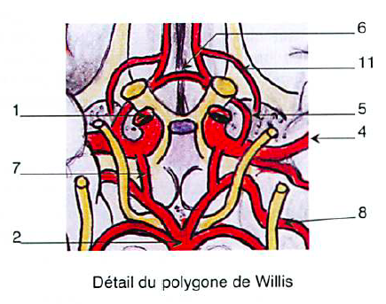
3. Vaisseaux du cou
Terminaison intracrânienne
Cercle artériel anastomotique du cerveau (polygone de Willis)
- 2 ACI (1)
- Artère basilaire (2) -> 2 a. cérébrales postérieures
Artères: 1 carotide interne, 5 cérébrale antérieure, 6 communicante antérieure,
2 basilaire, 8 cérébrale postérieure, 7 communicante postérieure

Slide 61
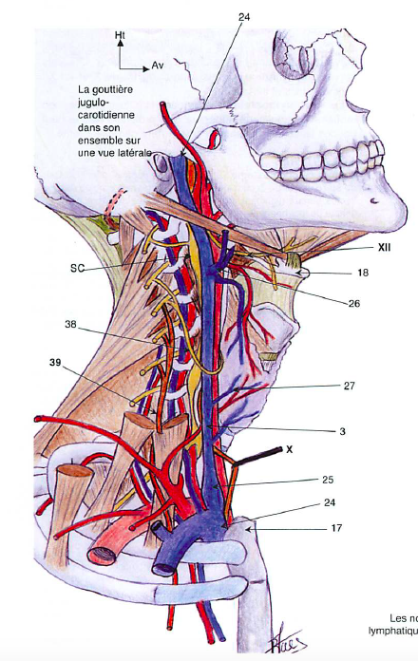
3. Vaisseaux du cou
Veines
Veine jugulaire interne (24)
Origine foramen jugulaire
Traverse l’espace rétro-stylien, puis la région carotidienne
Terminaison avec la veine subclavière pour former la veine brachio-céphalique (24)
15 cm de long, 2 dilatations (origine et bulbe inférieur -25)
Collatérales
Tronc thyro-linguo-facial
V. thyroïdiennes (27)
Vue latérale

Slide 62
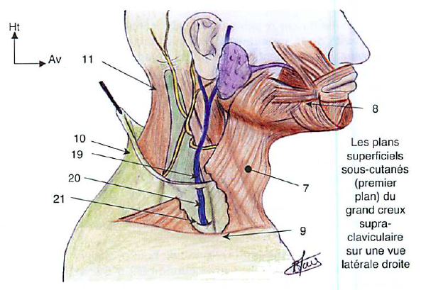
3. Vaisseaux du cou
Veines
Veine jugulaire externe (19)
Réunion des veines temporale superficielle et maxillaire
Sous fascia cervical superficiel
Puis sous-cutanée (20) après le muscle SCM (7)
Terminaison dans la veine subclavière en arrière de la clavicule (21)
Vue latérale

Slide 63
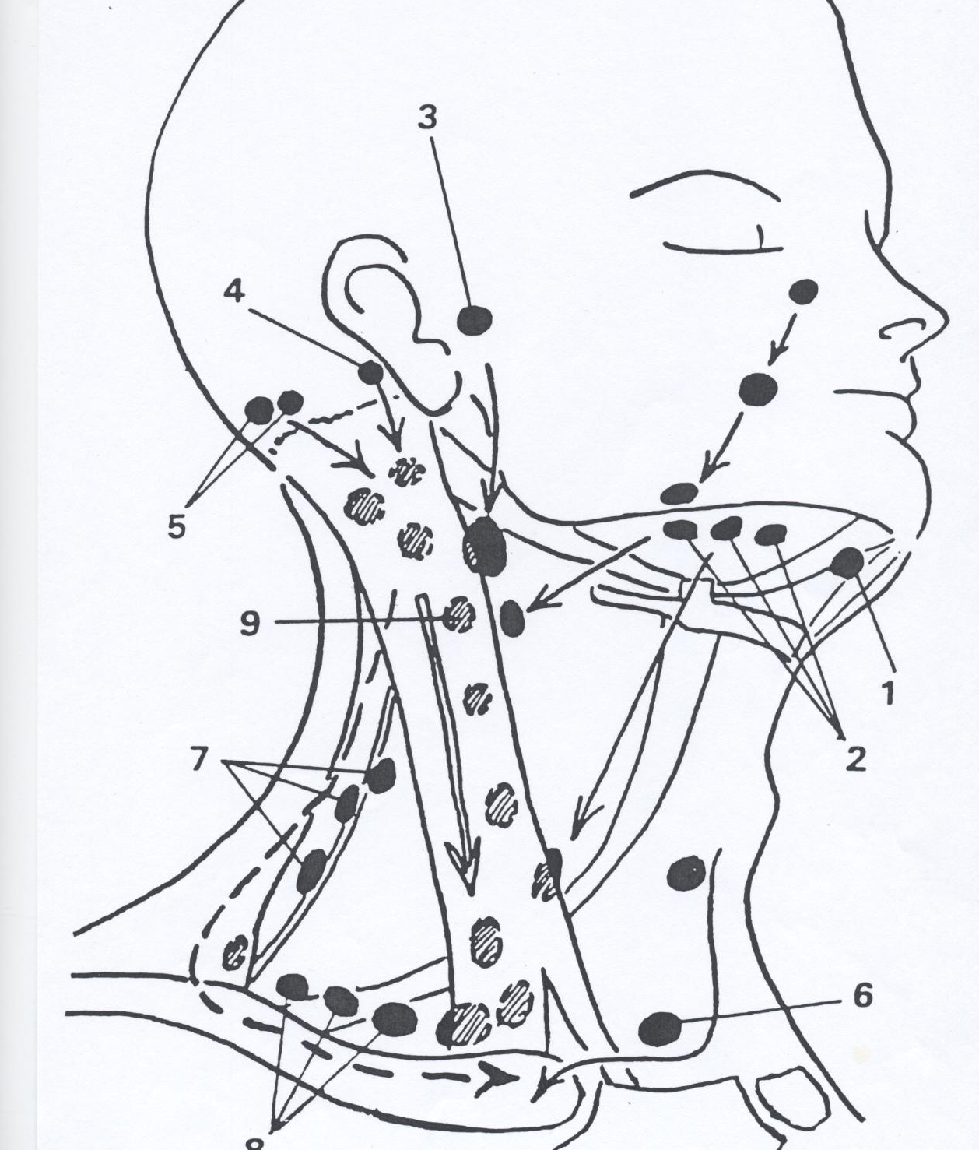
3. Vaisseaux du cou
Les voies lymphatiques
Lymphonœuds superficiels
- Cercle péri-cervical, d’ARR en AV
Nœuds occipitaux (5)
Nœuds rétro-auriculaires (4)
Nœuds parotidiens (3)
Nœuds submandibulaires (2)
Nœuds buccaux
Nœuds submentaux (1)
Cervical superficiel (6, 9)

Slide 64
3. Vaisseaux du cou
Les voies lymphatiques
Lymphonœuds profonds
péri-jugulo-carotidien (1 à 3)
juxta-viscéral (4 à 6): au contact de l’axe aéro-digestif

Slide 65
Plan
Autre cours
Glandes salivaires
Glande parotide
Glande submandibulaire
Glande sublinguale
Contenu du cou
Les 3 régions
Les muscles du cou
2. Glande thyroïde
- morphologies externe et interne
- vascularisation
- rapports
3. Glandes parathyroïdes
4. Vaisseaux du cou
5. Nerfs du cou

Slide 66
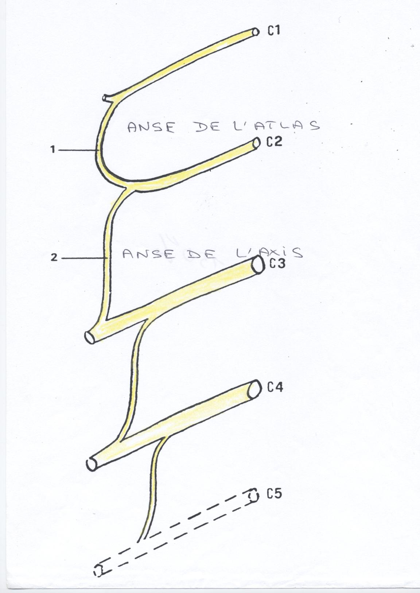
4. Nerfs du cou
Plexus cervical
8 nerfs cervicaux
Branches de division postérieure (dorsaux), mixtes destinées aux téguments et aux muscles de la nuque
Branches de division antérieure (ventraux) : le plexus cervical est formé des branches de C1 à C4
Le plexus cervical est formé par les branches de division ventrale de C1, C2, C3, C4
Anse de l’atlas (1)
Anse de l’axis (2)

Slide 67
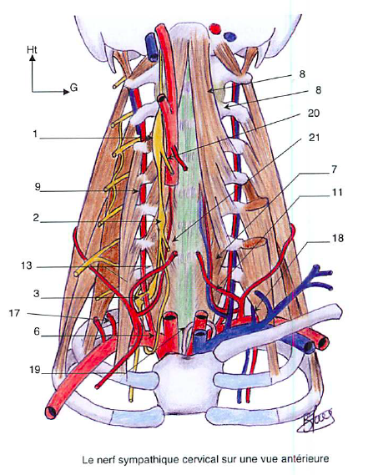
4. Nerfs du cou
Plexus cervical
Le plexus cervical est formé par les branches de division ventrale de C1, C2, C3, C4
Branches issues entre les muscles scalènes
- Branches motrices profondes
Pour les muscles du cou
Le nerf phrénique : racine principale (C4) et de racines accessoires de C3 et C5

Slide 68
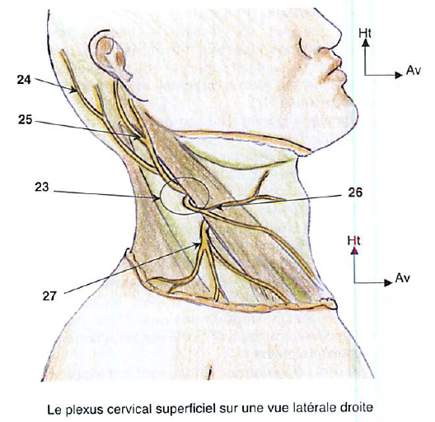
4. Nerfs du cou
Plexus cervical
Branches sensitives superficielles cutanées qui apparaissent en AR du SCM
Nerf petit occipital (24)
Nerf grand auriculaire (25)
Nerf transverse du cou (26)
Nerf supra-claviculaire (27)

Slide 69
4. Nerfs du cou
Plexus cervical
Anse de l’atlas
- Branches motrices profondes
Pour les muscles du cou
Anse cervicale du XII: muscles infra-hyoidiens
Le nerf phrénique : racine principale (C4) et de racines accessoires de C3 et C5
Anse de l’axis
Nerf
XII
Anse
cervicale
du XII
Nerf
Phrénique (2)

Slide 70
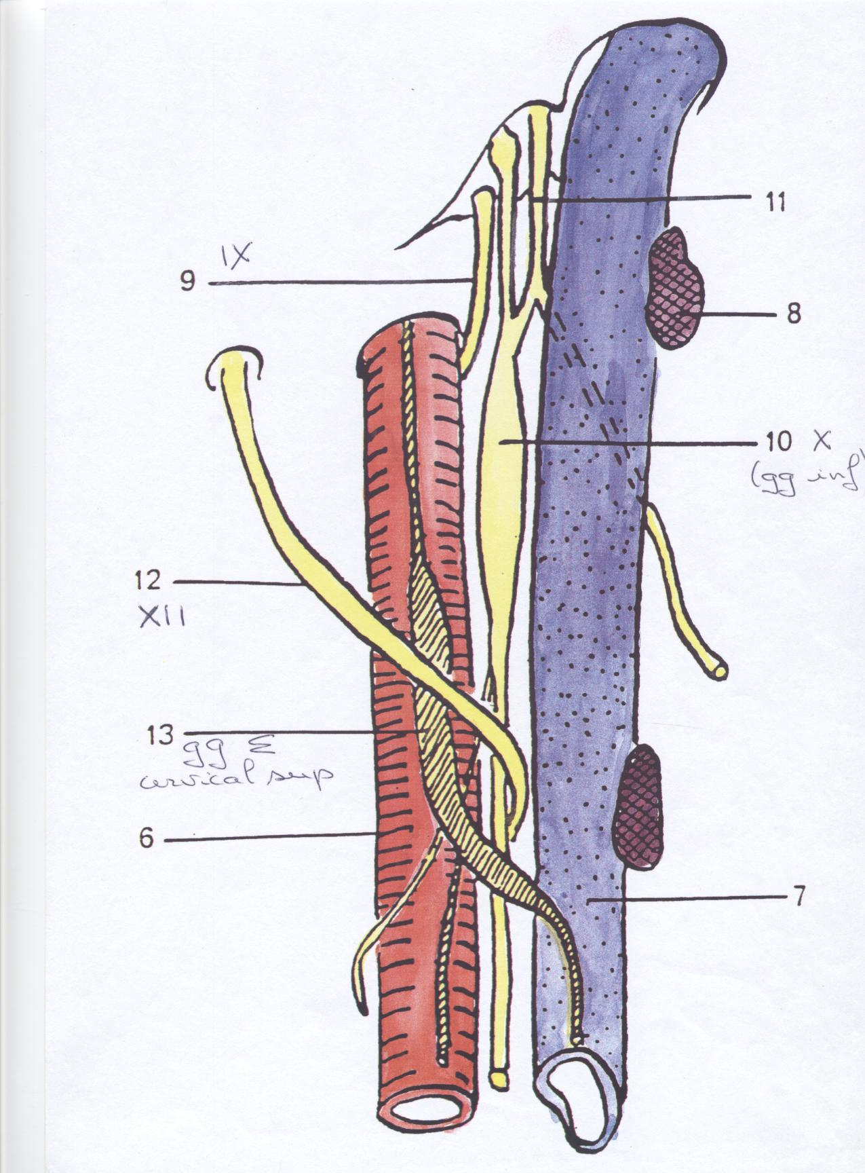
4. Nerfs du cou
Nerfs vagues
Issus des foramens jugulaires
Vue postérieure
Vue antérieure

Slide 71
4. Nerfs du cou
Nerfs vagues
Espace rétro-stylien
- Entre ACI (6) et VJI (7)
- Avec autres nerfs (XI-11, XII-12, IX-9)
Vue postérieure

Slide 72
4. Nerfs du cou
Nerfs vagues
Vue postérieure
Terminaison de son trajet cervical à l’orifice supérieur du thorax

Slide 73
4. Nerfs du cou
Chaine sympathique
Ganglion cervical supérieur (1) en regard de C2
Ganglion cervical moyen (2) en regard de C6
Ganglion cervico-thoracique (3) en regard de C7-T1
Tous pré-vertébraux, en profondeur du cou

Slide 74
Merci de votre attention

